Slide 1
FTGK3013
Fotografi
Topik 8:
Mencetak dan Persembahan
Dr.Sajap Maswan
Jabatan Teknologi Pendidikan
IPG Kampus Tuanku Bainun sajap@ipgktb.edu.my http://sajadstudio.info/sumber

Slide 2
Pengenalan
Topik ini akan membincangkan;
Pengenalan
Mencetak hasil kerja
Jenis-jenis persembahan hasil tugasan untuk pameran
Kemahiran penggunaan pengetahuan fotografi dalam keusahawanan fotografi dan pengimejan digital

Slide 3
Pengenalan
Cetakan digital memerlukan sebuah printer digital, dakwat (ink) dan kertas.
Cetak seharusnya dilakukan setelah melalui proses suntingan editing menggunakan perisian memproses fotografi digital
Carta ini menunjukkan tahapan-tahapan dasar proses foto digital.

Slide 4
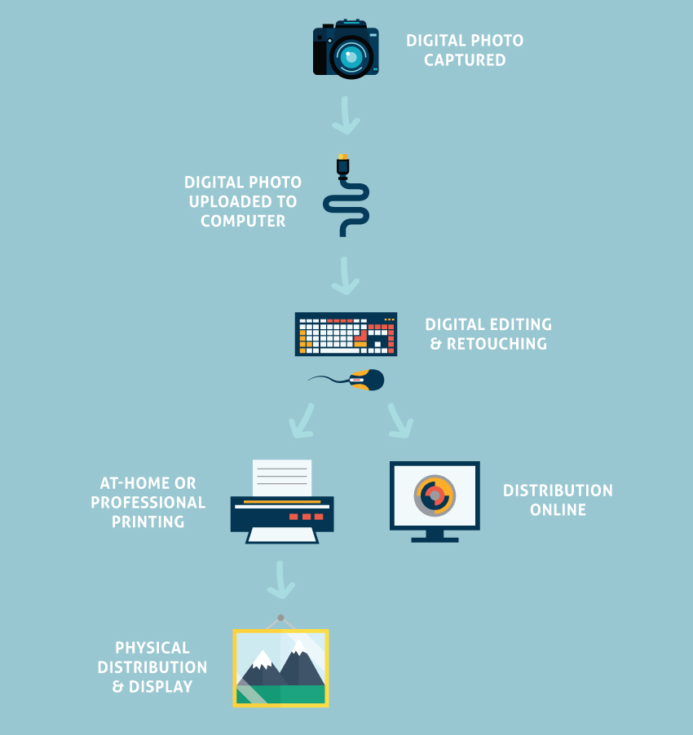
Pengenalan

Slide 5
Mencetak gambar foto
Setelah imej ditingkatkan kualitinya bolehlah dicetak.
Lazimnya ia boleh dicetak menggunakan pencetak di rumah atau di kedai percetakan yang kualitinya lebih professional.
Jika dicetak sendiri pastikan menggunakan kertas yang sesuai. Contohnya kertas glossy, photo paper canvas, inkjet, mette (doff), laster photo dan seumpamanya.

Slide 6
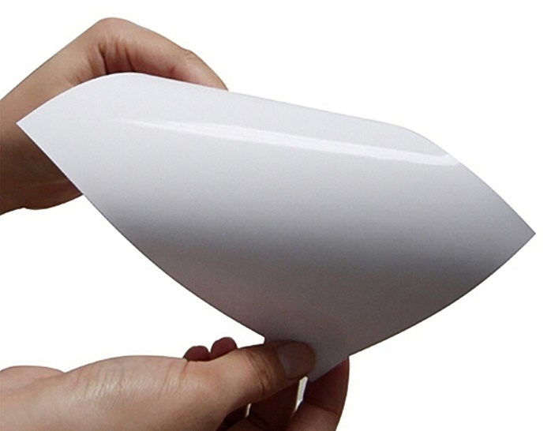
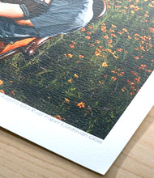
Mencetak gambar foto
Kertas Glossy permukaannya yang cukup halus serta dapat menghasilkan refeksi lebih banyak jika diarahkan pada cahaya
Kertas Kanves memiliki tekstur yang agak mirip dengan canvas lukisan, agak kasar, ada garis-garis dan hasil yang dicetak sangat menarik

Slide 7
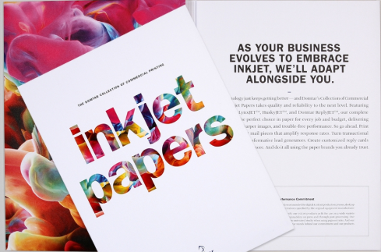
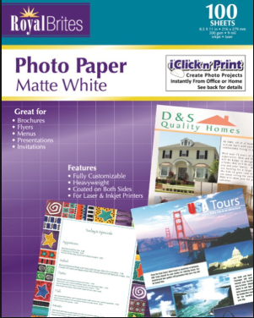
Mencetak gambar foto
Kertas Inkjet memiliki bentuk dan tekstur biasa namun boleh bertahan dari cairan. Mampu memberikan warna dan hasil gambar yang jelas serta tajam. Namun kurang sesuai untuk foto konvensional (agak nipis) melainkan lebih sesuai untuk membuat sketsa, grafik bar, kalender, poster dan lain-lain.
Kertas Mette (doff), memiliki permukaan yang lebih bertekstur serta lebih sedikit refleksi cahaya. Tidak akan menimbulkan bekas meski sering dipegang. Sesuai digunakan untuk mencetak foto-foto yang tidak akan dipasangkan pada bingkai cermin atau tidak dimasukan dalam album.

Slide 8
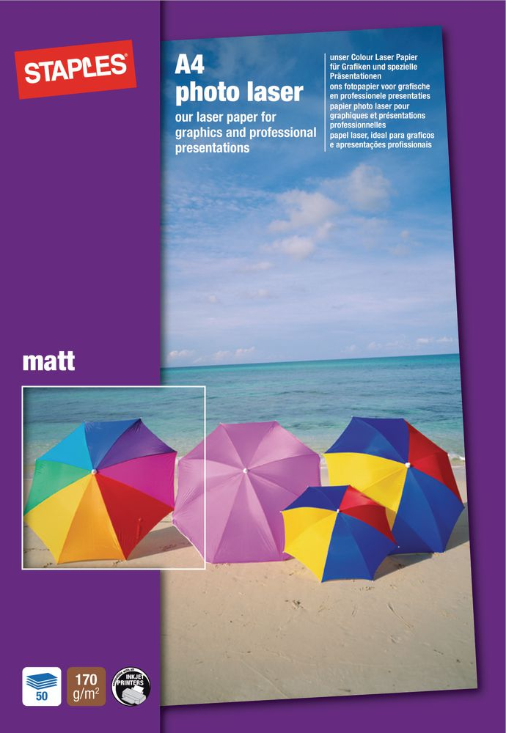
Mencetak gambar foto
Laster Photo Paper menjadi kertas foto untuk jangka panjang dan biasanya digunakan untuk keperluan dokumentasi.
Pada bagian permukaannya mirip kulit limau dan inilah ciri khas laster yang membedakan dengan jenis kertas lain

Slide 9
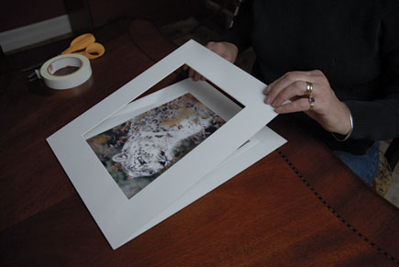
Persembahan hasil tugasan
Hasil foto yang telah dicetak harus dibingkaikan sebelum dipamerkan.
Selain untuk kekemasan dan menyerlahkan lagi karya ia juga membantu memanjangkan hayat karya tersebut.

Slide 10
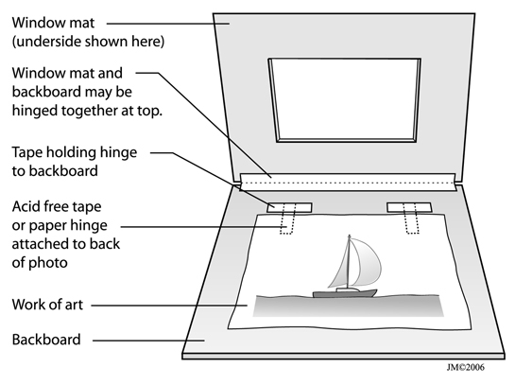
Cara membingkaikan gambar

Slide 11
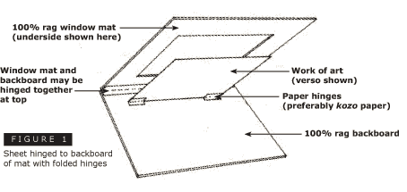
Cara membingkaikan gambar

Slide 12
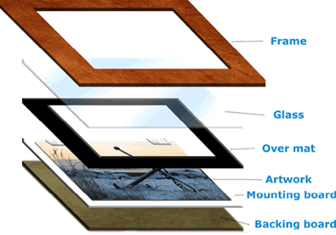
Cara membingkai gambar

Slide 13
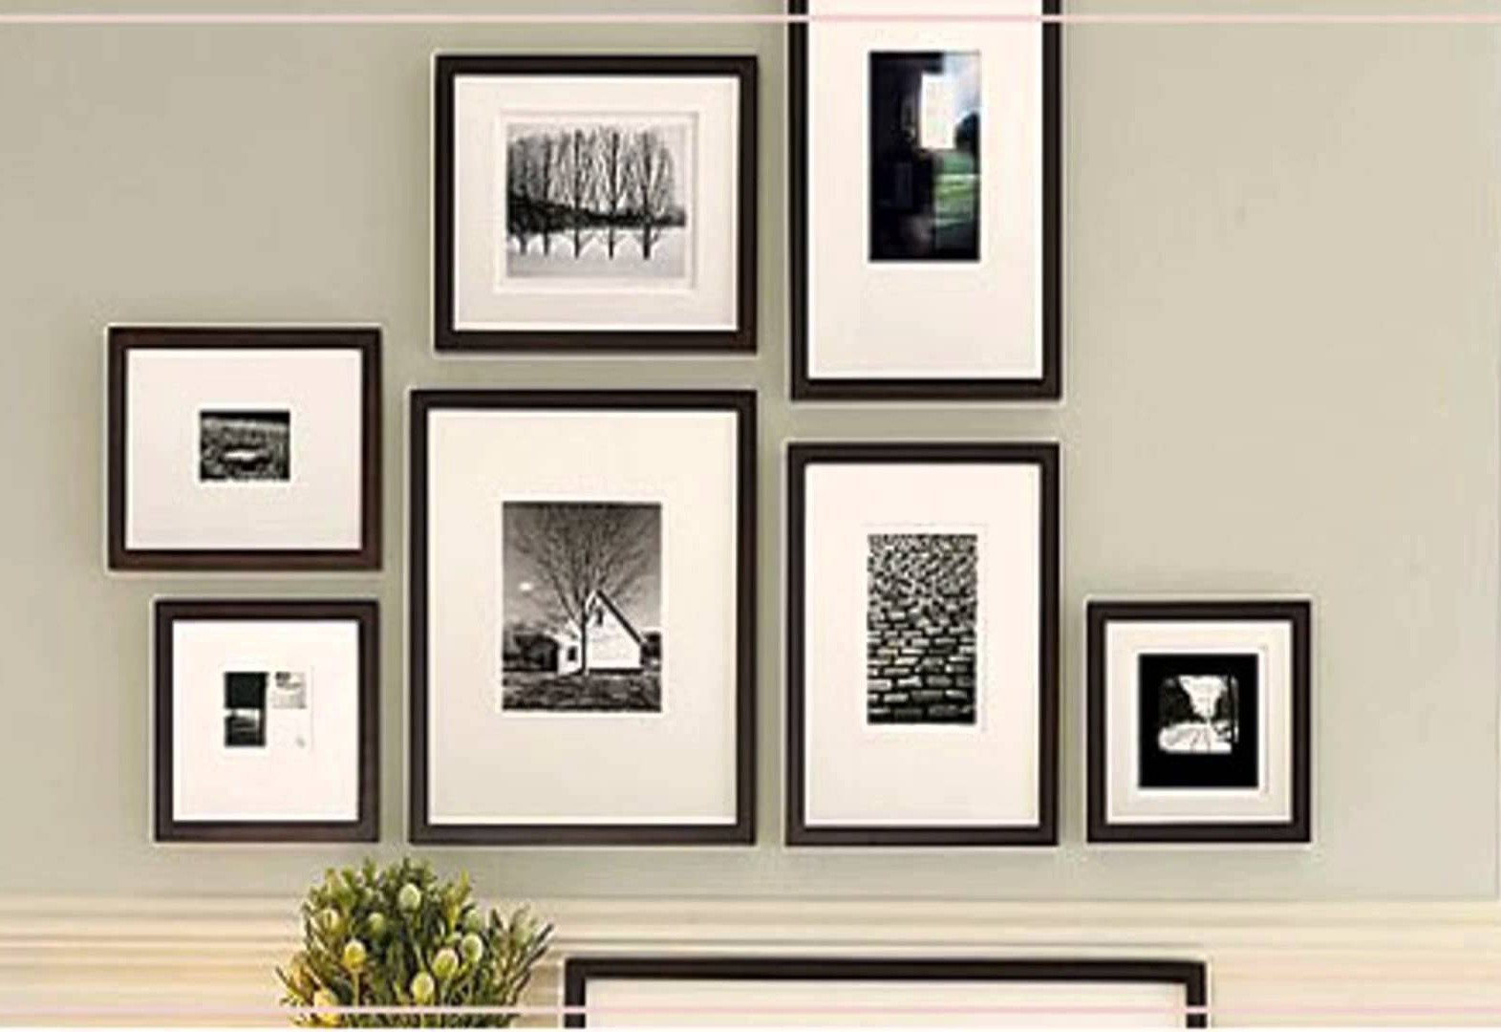
Mempamerkan karya fotografi

Slide 14
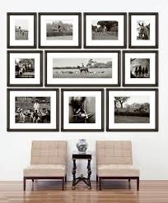
Mempamerkan karya fotografi

Slide 15
Keushawanan fotografi
Dengan kemahiran dalam bidang fotografi ia memberi peluang untuk anda menceburi bidang keushawanan seperti
Jurukamera (acara, perkahwinan dll.)
Pengiklanan
Fesyen
Muzium,
Galeri
Filem, televisyen, pengeluaran video, atau fotografi editorial

Slide 16
Terima Kasih

